Slide 1
Дом. Какой он?
Подготовила воспитатель
МАДОУ «Детский сад № 419»
Вяткина О.Н.

Slide 2
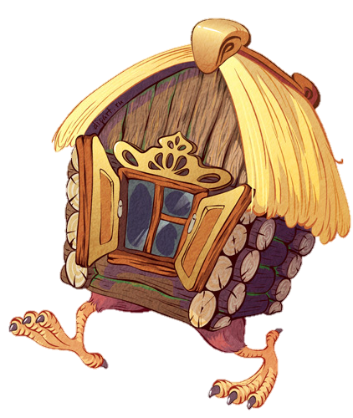
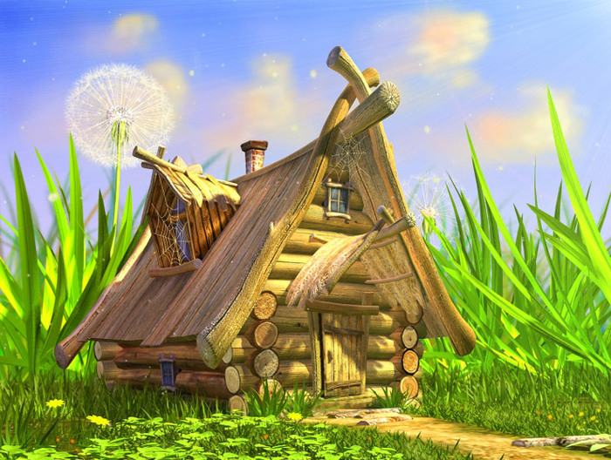
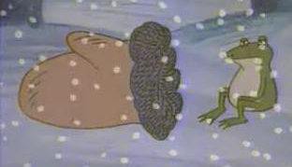
Сказочные дома.

Slide 3
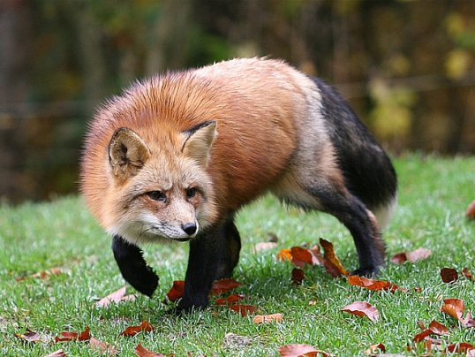
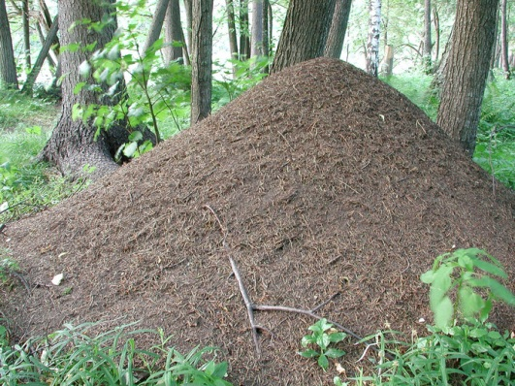
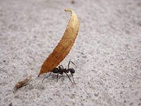
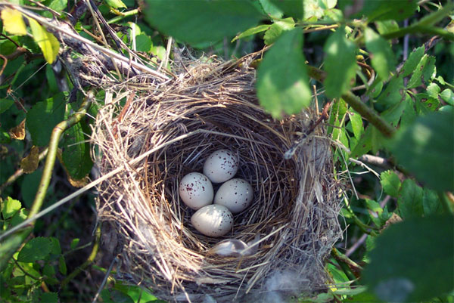
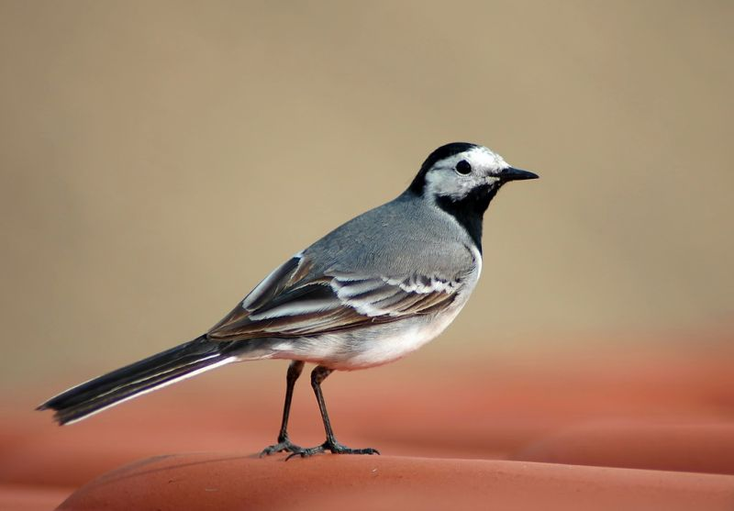
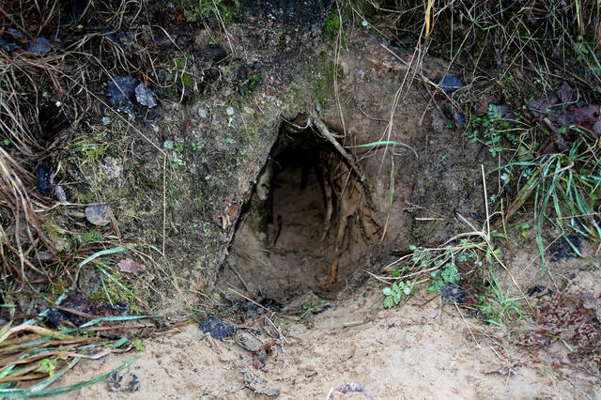
У всех дома разные
Живым существам очень трудно без дома,
Жилье нужно птицам, зверям, насекомым…
Для шустрых и быстрых лесных муравьев
В большом муравейнике пища и кров.
Лиса и барсук в темных норах живут,
А птицы уютные гнездышки вьют.
Живым существам без жилища – беда,
Но людям без дома – совсем никуда.

Slide 4
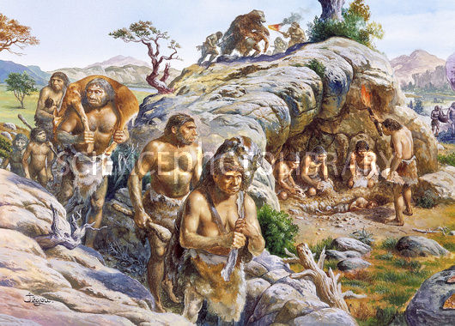
Как построить дом надежный
Человек еще не знал.
В первобытном мире сложном
Он жилье себе искал.
Он страдал от зимней стужи,
Хищный зверь ему грозил,
Человеку дом был нужен,
Где бы он спокойно жил.
Где бы он готовил пищу,
Ел и мирно отдыхал.
Он хотел иметь жилище,
Где б бояться перестал.
И в заботах невеселых
Человек мечтал порой,
Как с добычею тяжелой
Возвращается домой.
Как семья его встречает,
Тесно сидя у костра…
И теперь он точно знает –
Дом найти ему пора!

Slide 5
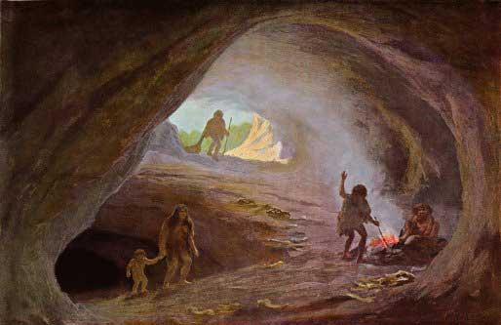

Slide 6
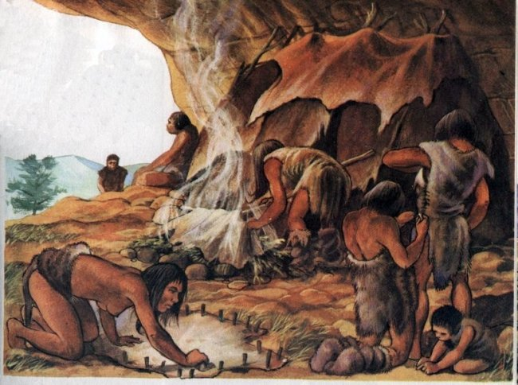

Slide 7
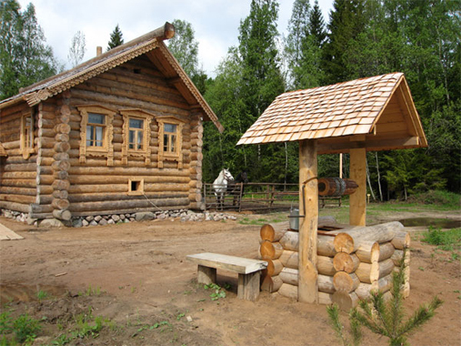
Русская изба.

Slide 8
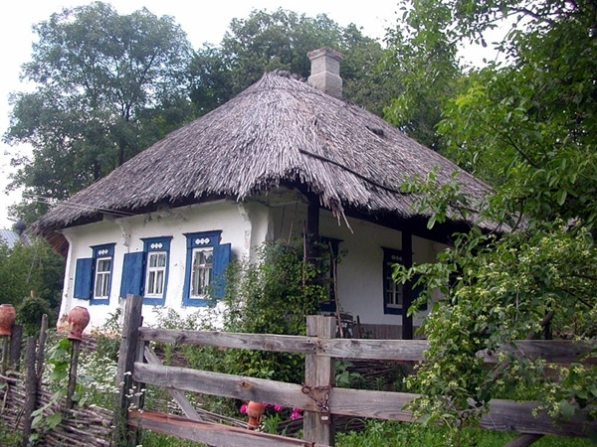
Украинская хата.

Slide 9
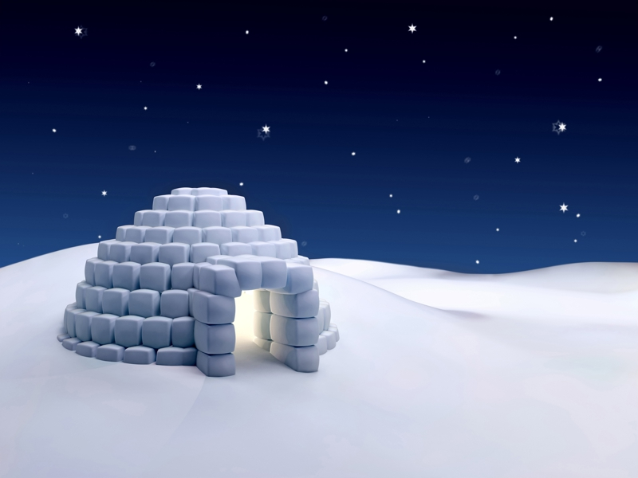
Иглу.

Slide 10
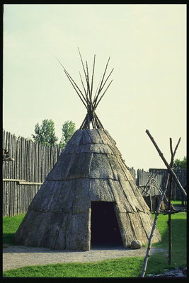
Вигвам

Slide 11
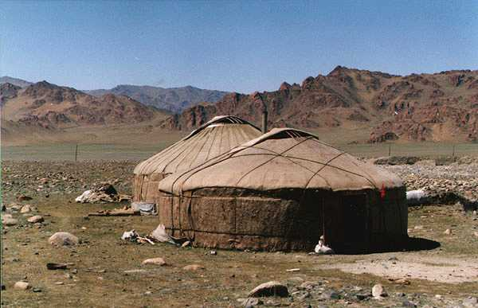
Юрта.

Slide 12
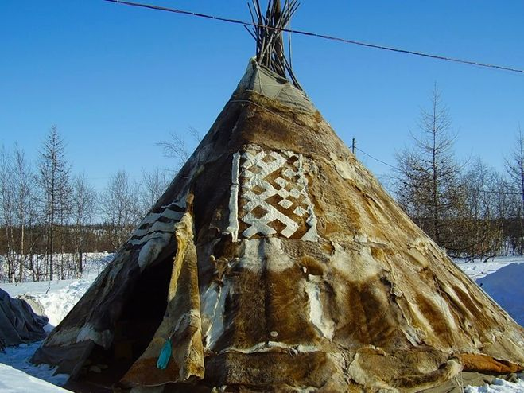
Чум.

Slide 13
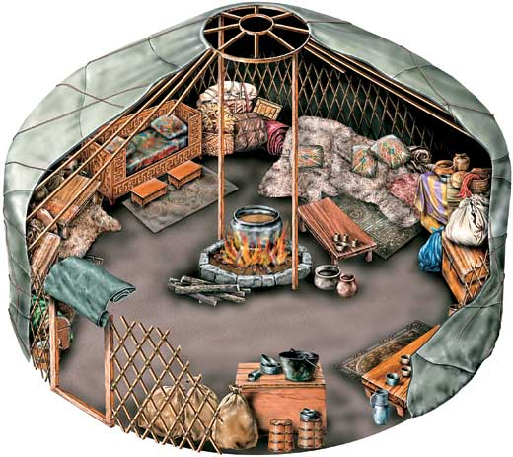
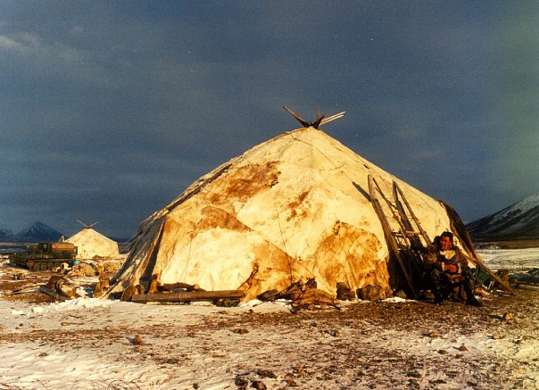
Яранга.

Slide 14
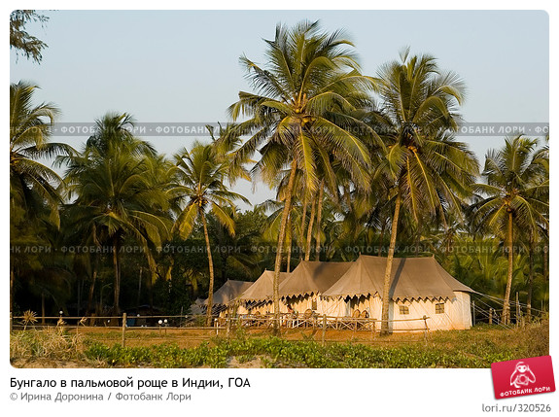
Бунгало.

Slide 15
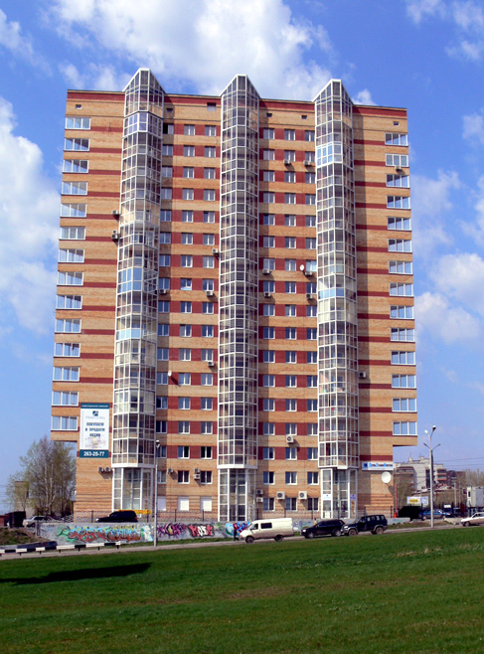
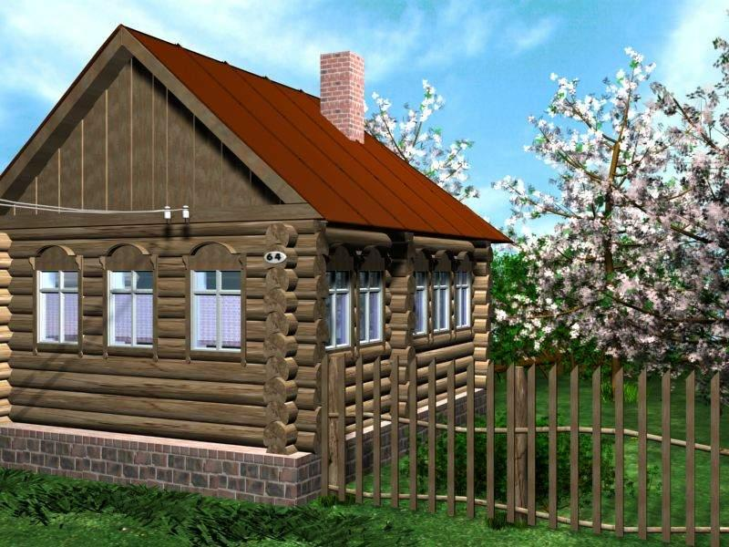
В каком доме лучше жить?

